Slide 1
윷놀이
Team 락스 팬클럽
박성현
신종락
최영규

Slide 2
목차
1. 구상 및 설계
2. 소켓 통신
3. 시연

Slide 3
구상 및 설계
1
1.1 사용한 툴
1.2 구상 및 설계도

Slide 4



1. 구상 및 설계
1.1 사용한 툴
사용한 툴

Slide 5

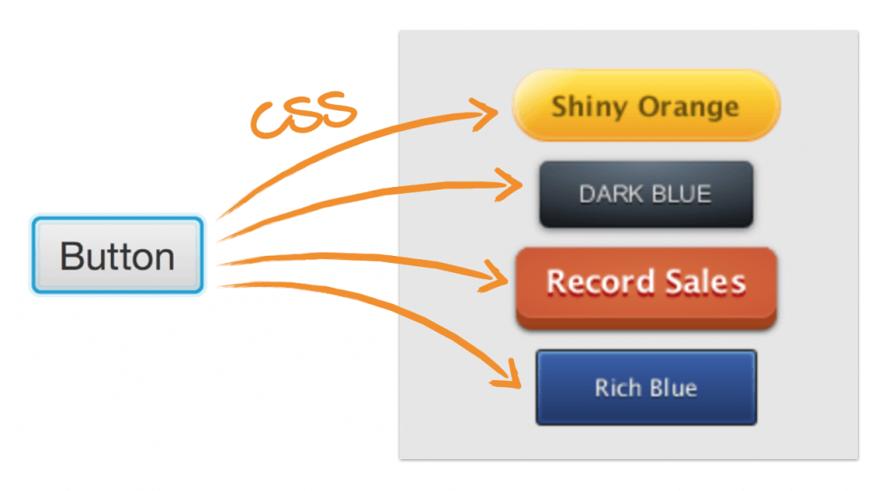
1. 구상 및 설계
1.1 사용한 툴
JavaFX
자바 표준 UI 라이브러리인 Swing보다 가벼워지고 강력해진 Swing을 대체하는 새로운 라이브러리
JavaFx application에서 UI 생성, 이벤트 처리 등과 같은 기능을 JavaFX API를 통해 개발 가능하다.
풍부한 UI 기능을 활용할 수 있다는 것이 장점이다.
그 이외의 기능은 자바 표준 API를 통해서 개발한다.

Slide 6
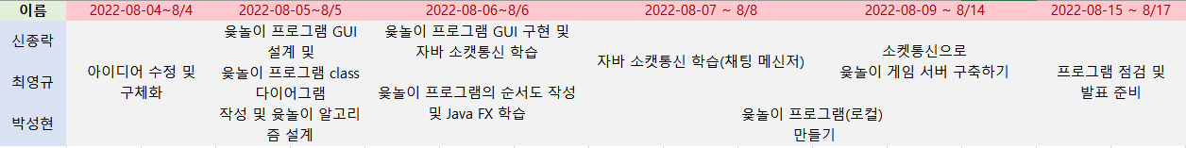
1. 구상 및 설계
1.2 구상 및 설계도
계획 일정표

Slide 7
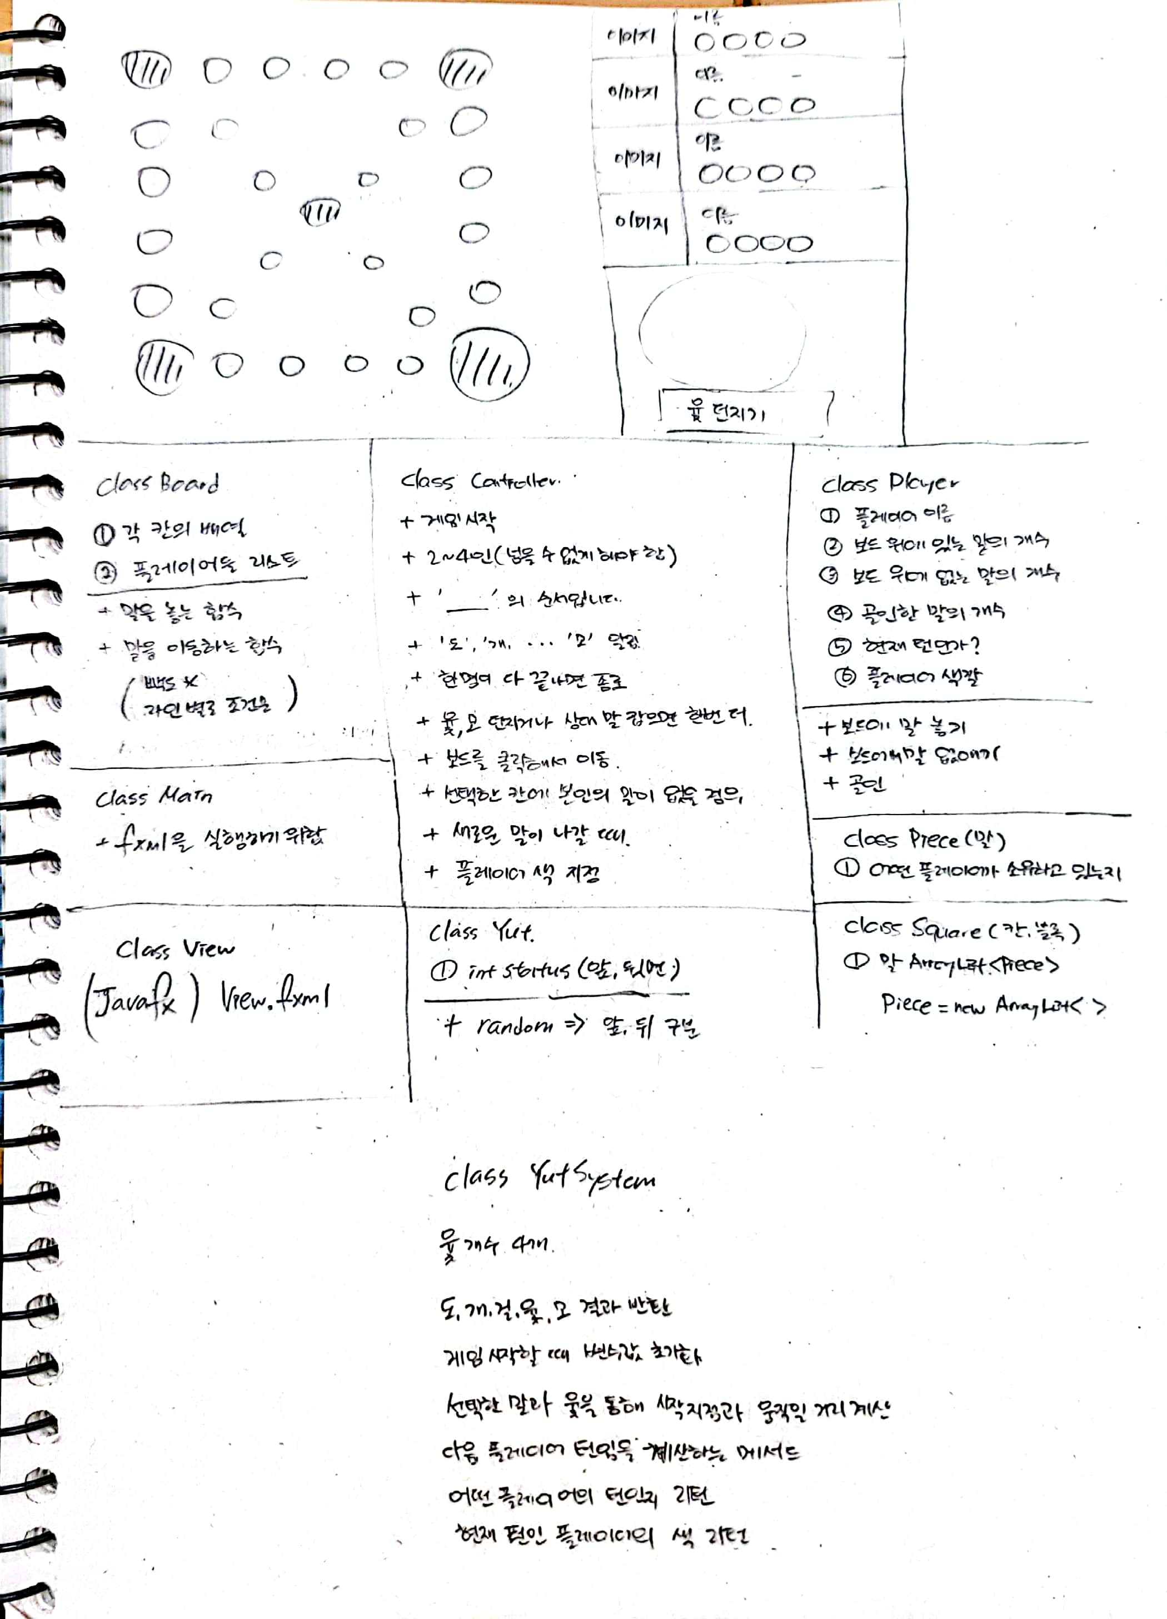
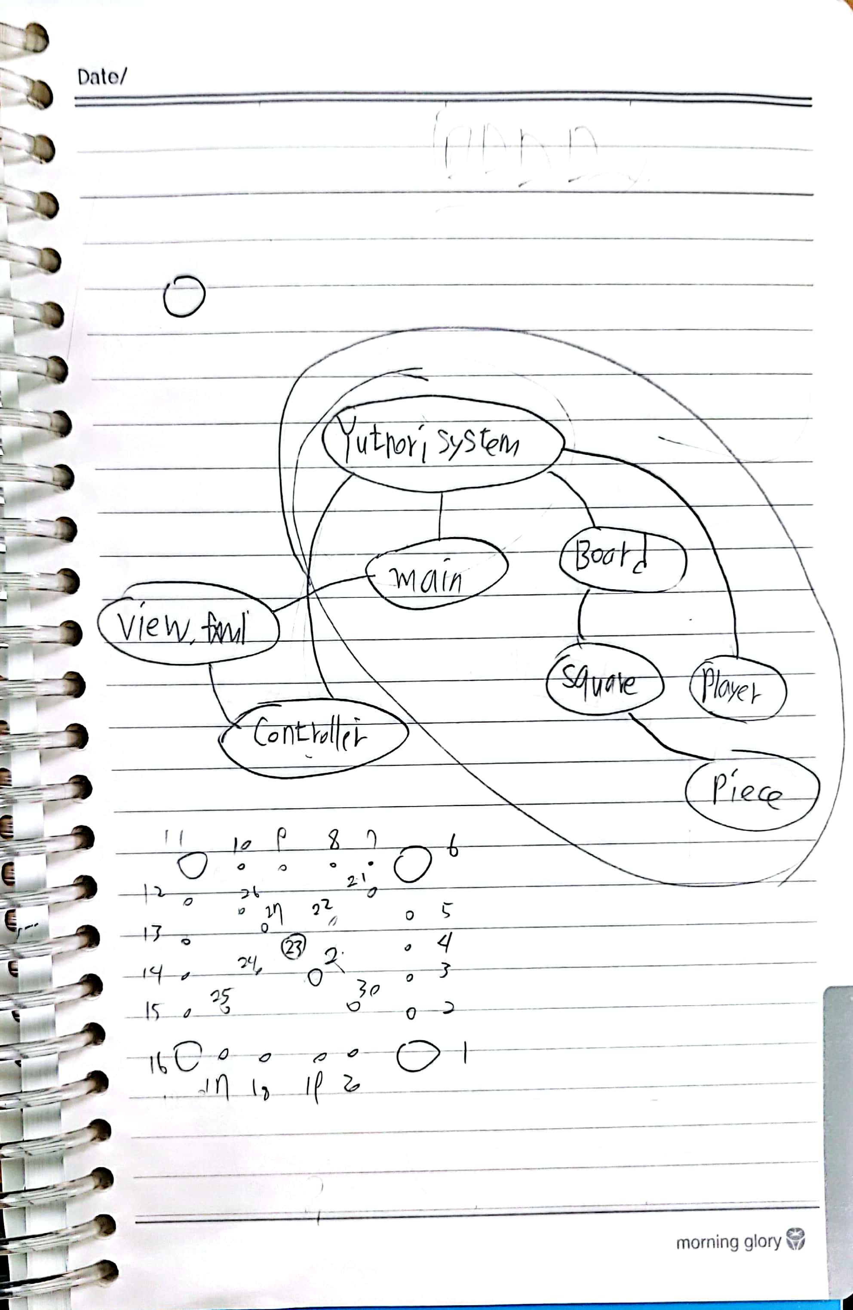
1. 구상 및 설계
1.2 구상 및 설계도

Slide 8
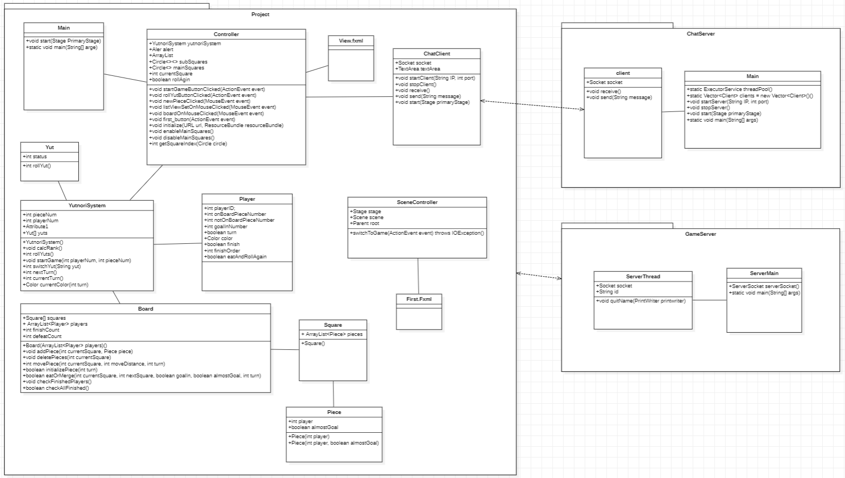
1. 구상 및 설계
1.2 구상 및 설계도

Slide 9
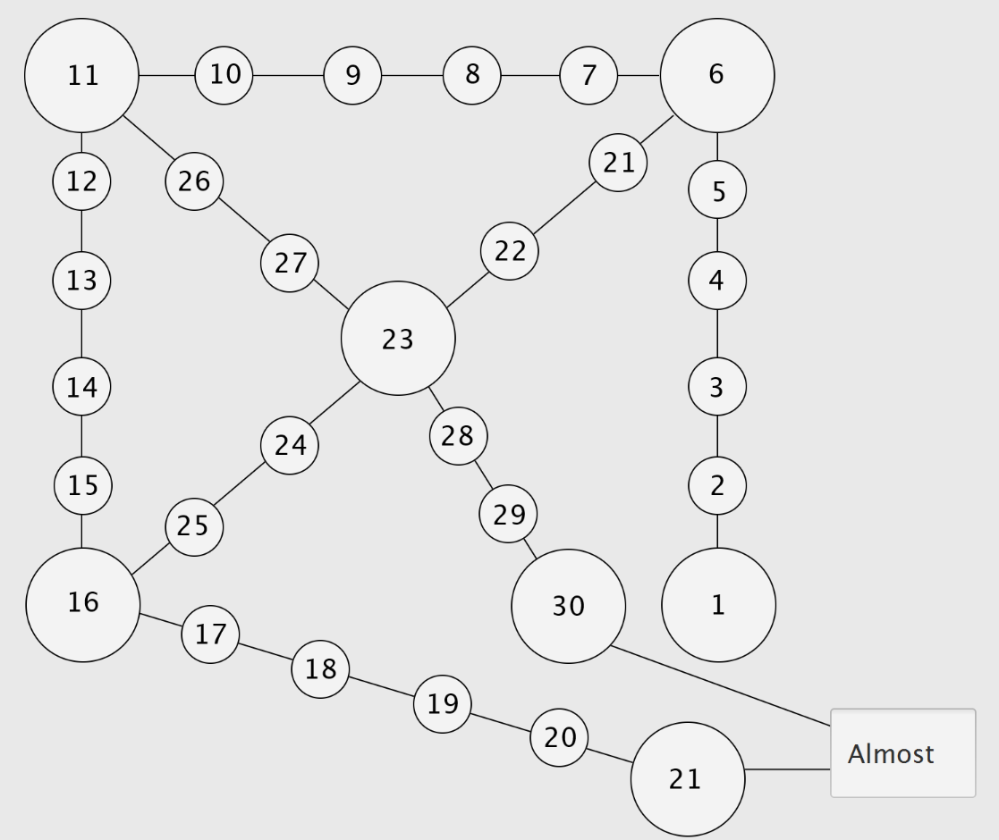
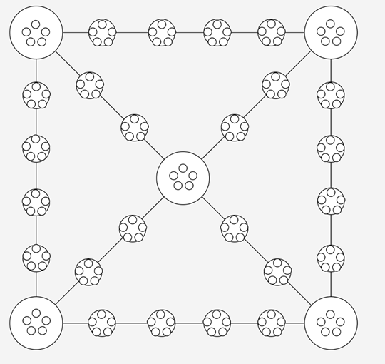
1. 구상 및 설계
1.2 구상 및 설계도
윷놀이 판

Slide 10
소켓 통신
2
2.1 소켓 통신이란?
2.2 소켓 통신 UI
2.3 소켓 통신 사용 결과

Slide 11
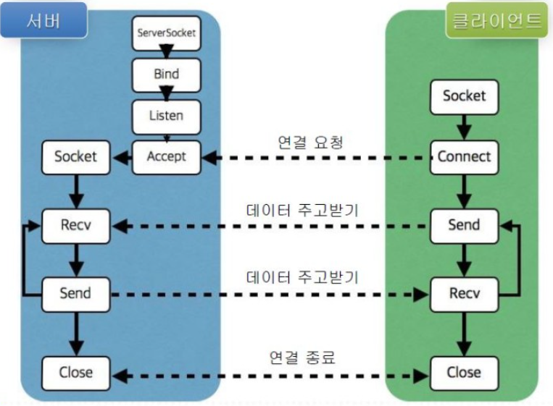
2. 소켓 통신
2.1 소켓 통신이란?
소켓이란?
두 프로그램이 서로 데이터를 주고 받을 수 있도록
양쪽에 생성되는 통신 단자
데이터를 보내거나 받기 위해서는 소켓을 통해 이루어짐
역할에 따라 서버 소켓, 클라이언트 소켓으로 구분됨
소켓 통신이란?
서버와 클라이언트가 계속 연결을 유지하는 양방향 통신
실시간으로 데이터를 주고받아야 할 때 사용

Slide 12
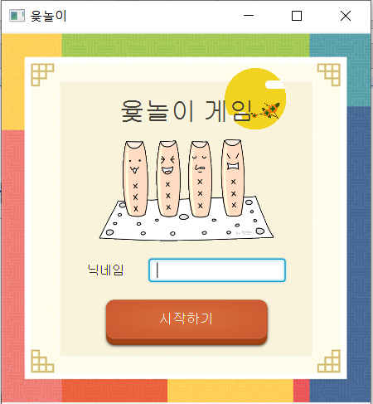
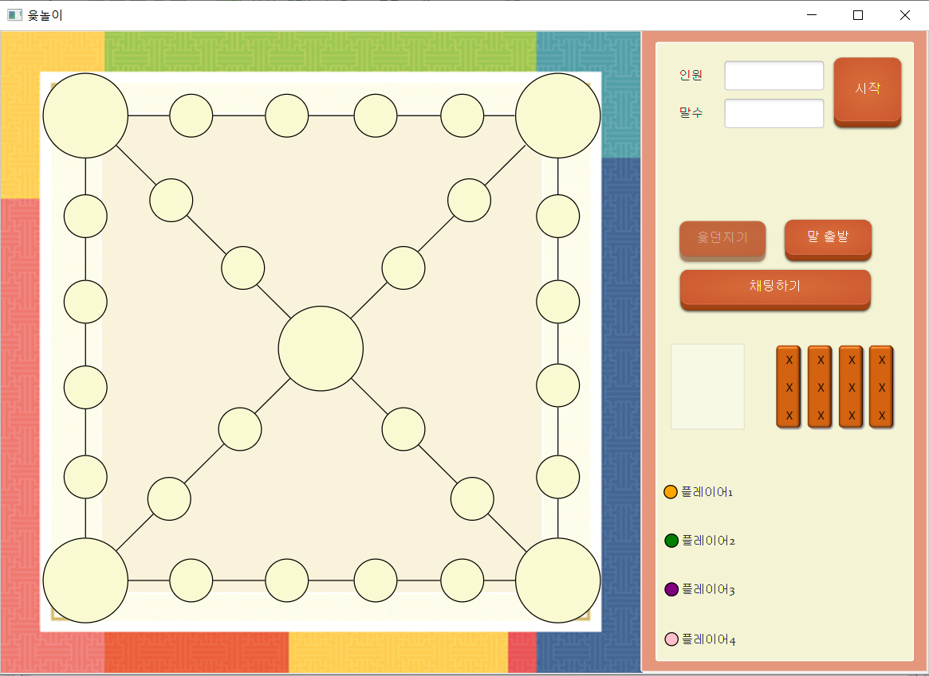
2. 소켓 통신
2.2 소켓 통신 UI
윷놀이 서버
윷놀이 클라이언트

Slide 13
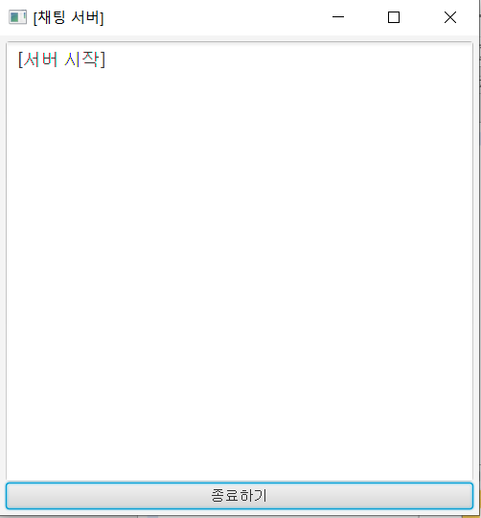
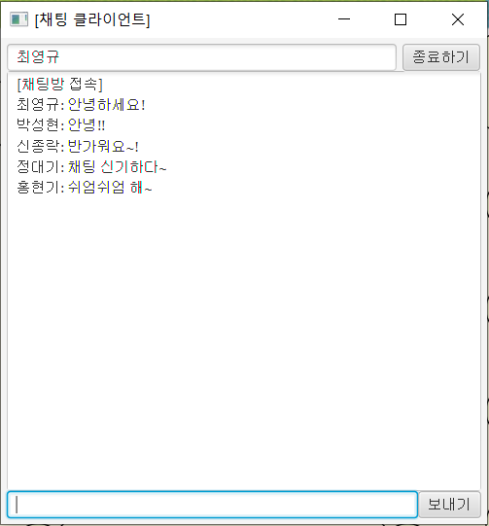
2. 소켓 통신
2.2 소켓 통신 UI
채팅 서버
채팅 클라이언트

Slide 14
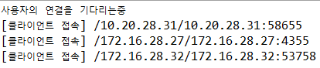
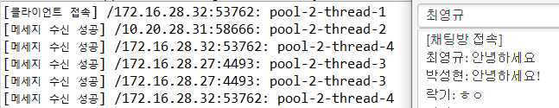
2. 소켓 통신
2.3 소켓 통신 사용 결과
윷놀이
윷놀이 서버
윷놀이 클라이언트
채팅
채팅 서버
채팅 클라이언트

Slide 15
시연
3

